Slide 1

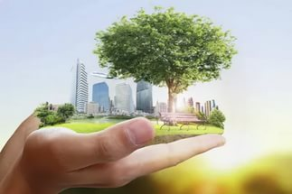
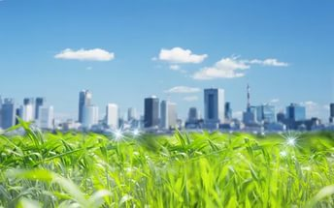
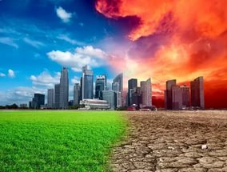
Формулировка темы занятия
Что натворили мы в 20 веке!
Что стало с экологией земли.
Леса сжигали, засоряли реки.
Мы и не делать этого могли.
Могли не портить внутренние воды,
Ужиться мог с природой человек.
Могли не строить в городах заводы,
А как же нам прожить грядущий век.
Прожить без техногенных катаклизмов,
И не рискуя умереть в дыму.
С безвредною водой для организма….
Внемлите, люди, слову моему!

Slide 2
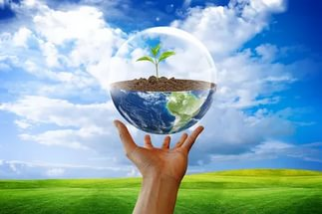
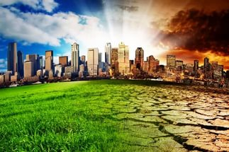
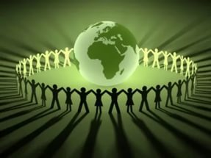
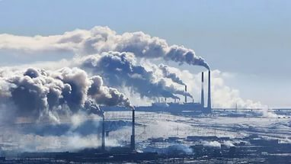
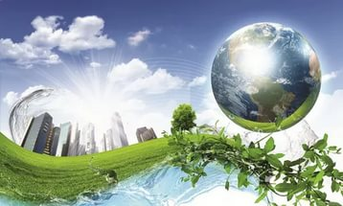
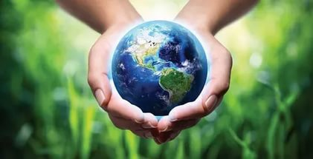
Тема занятия: Путешествие по стране «Экология»

Slide 3
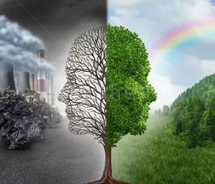
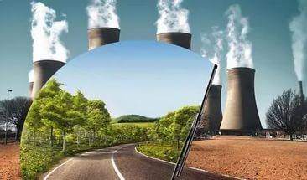
Экология
-наука об окружающем нас мире. Она изучает жизнь растений, животных и человека, занимается сохранением жизни на Земле. Она учит нас бережно относиться к окружающему нас миру.

Slide 4
Подведение итогов занятия
«Дерево успеха»
Красное яблоко- урок очень интересный, познавательный. Мне все понравилось. Я выполнил все задания самостоятельно.
Желтое яблоко- урок был неинтересным, меня он утомил. И учитель, и ребята весь урок мне помогали.
Синее яблоко- мне было скучно, я ничего не выполнил.

